Slide 1
Big Data
Edvan Martins de Souza
Engenheiro de Dados

Slide 2










Big Data
Edvan Martins de Souza
Engenheiro de Dados

Slide 3

Big Data
VISÃO GERAL SOBRE O BIG DATA
Objetivo de Contextualização
SGBD e SQL
Dashboads
Big Data

Slide 4
Big Data
VISÃO GERAL SOBRE O BIG DATA
Objetivo de Contextualização
SGBD e SQL
Dashboads
Big Data
Resumo:
Mais que aprender SQL / Visualização,
Teremos:
A visão 360° do Ambiente Analytics

Slide 5

Big Data
CONTEXTUALIZAÇÃO SGBD e SQL
Tudo é Estratégia!
Mais do que simplesmente ter um ambiente para guardar dados, as estratégias estão intrinsecamente ligadas aos bancos de dados. O cenário histórico onde se arquivavam registros em cartões perfurados já não existe. Mas seu objetivo continua, não obstante com algumas adaptações. Atualmente, dados são armazenados não apenas para manter o histórico de empresas, instituições ou quaisquer outros organismos corporativos, mas também para obter vantagens competitivas em um novo cenário cada vez mais acirrado em termos de inovação, concorrência e análises científicas.
Edvan M. Souza

Slide 6
Big Data
CONTEXTUALIZAÇÃO SGBD e SQL
Histórico
As primeiras coletas de Dados – Aspectos Milenares
Contagem populacional para:
Poder bélico
Comércio

Slide 7
Big Data
CONTEXTUALIZAÇÃO SGBD e SQL
Histórico
A Era do Cartão Perfurado
É um cartão que contém informação representada pela presença ou falta de furos em posições predefinidas para processamento e armazenamentos de dados.
Foram usados pela primeira vez em volta de 1725. Só se expandiu para computadores eletrônicos em 1950 com a IBM desenvolvendo esses cartões para processamento de dados.
FONTE: https://memoriainfo.furg.br/acervo/cartoes

Slide 8
Big Data
CONTEXTUALIZAÇÃO SGBD e SQL
Histórico
As fitas Magnéticas
As fitas magnéticas são dispositivos de armazenamento de dados não volátil, teve sua criação na década de 50.
FONTE: https://crowdertech.com.br

Slide 9
Big Data
CONTEXTUALIZAÇÃO SGBD e SQL
Histórico
A Linguagem SQL
O SQL, ou Structured Query Language, surgiu na década de 70 pela IBM e se propagou com os Sistemas de Bases de Dados Relacionais, com foco em desenvolver uma linguagem que se adaptasse aos modelos relacionais.

Slide 10
Big Data
CONTEXTUALIZAÇÃO SGBD e SQL
Cenário Atual
SQL aplicado aos SGBD’s: Transacionais e Data Warehouses
Os Bancos de Dados Operacionais, por definição, têm por objetivo armazenar dados transacionais. Estes dados poderão ser utilizados posteriormente para obtenção de conhecimento e alinhamento das estratégias da empresa. Esta é a diferença entre os termos OLTP e OLAP.

Slide 11
Big Data
CONTEXTUALIZAÇÃO SGBD e SQL
Cenário Atual
OLTP (On-line Transaction Processing) refere-se os sistemas transacionais. Ele ocorre no processamento dos dados de rotina, geralmente gerados diariamente, através dos sistemas de informação da empresa e estão relacionados à execução do negócio da empresa em si.
OLAP (On-line Analytical Processing), por sua vez, está diretamente ligado à análise destes dados armazenados dos sistemas transacionais. Uma vez modelado os dados por assunto, com séries temporais e de forma não volátil, no sistema OLAP será possível a visualização das informações gerenciais, o que dará suporte para as funções de análises do negócio organizacional.

Slide 12
Big Data
CONTEXTUALIZAÇÃO SGBD e SQL
SGBD’s : Transacionais e Data Warehouse
Exemplos Ramo Bancário/Financeiras
OLTP – Capta as transações de compra dos clientes, armazena informações de perfil sócio-econômico e geográfico de clientes. Dados armazenados de forma detalhada.
OLAP – Aplica inteligência na leitura dos dados captados no OLTP para auxilio na tomada de decisão. Dados armazenados de forma sumarizada com tabelas de Fato e Dimensão. Também conhecido como Datawarehouse ou Datamart (CUBO)

Slide 13
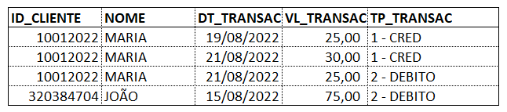
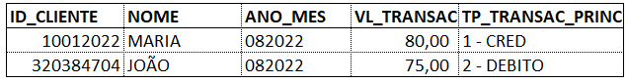
Big Data
CONTEXTUALIZAÇÃO SGBD e SQL
Cenário Atual
Exemplo OLTP
Exemplo OLAP

Slide 14
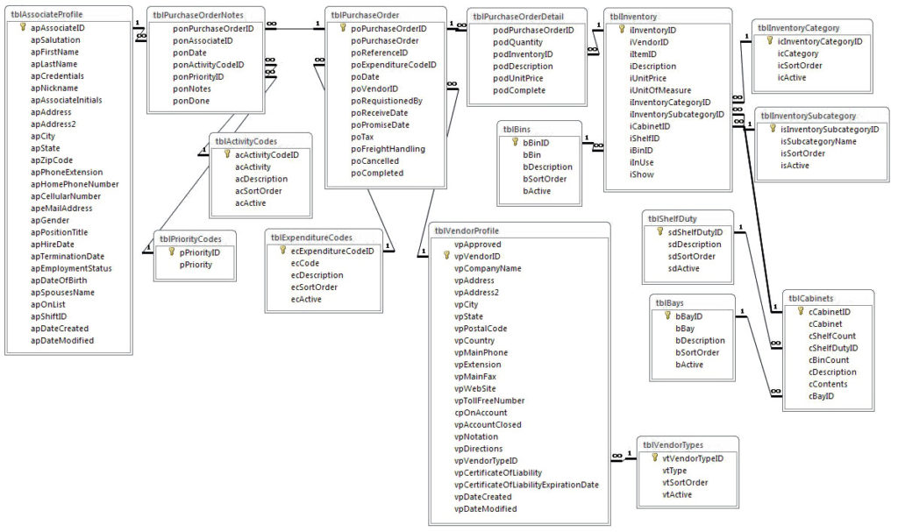
Big Data
CONTEXTUALIZAÇÃO SGBD e SQL
Cenário Atual
Exemplo OLTP
(Transacional)

Slide 15
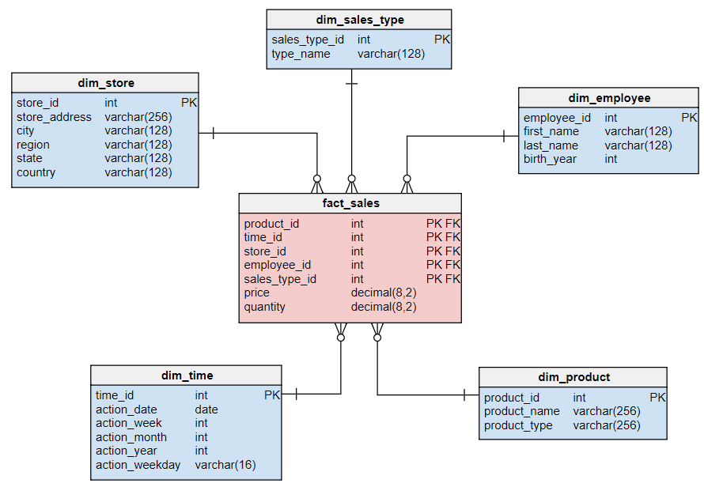
Big Data
CONTEXTUALIZAÇÃO SGBD e SQL
Cenário Atual
Exemplo OLAP
(DW / DM)
STAR SCHEMA

Slide 16
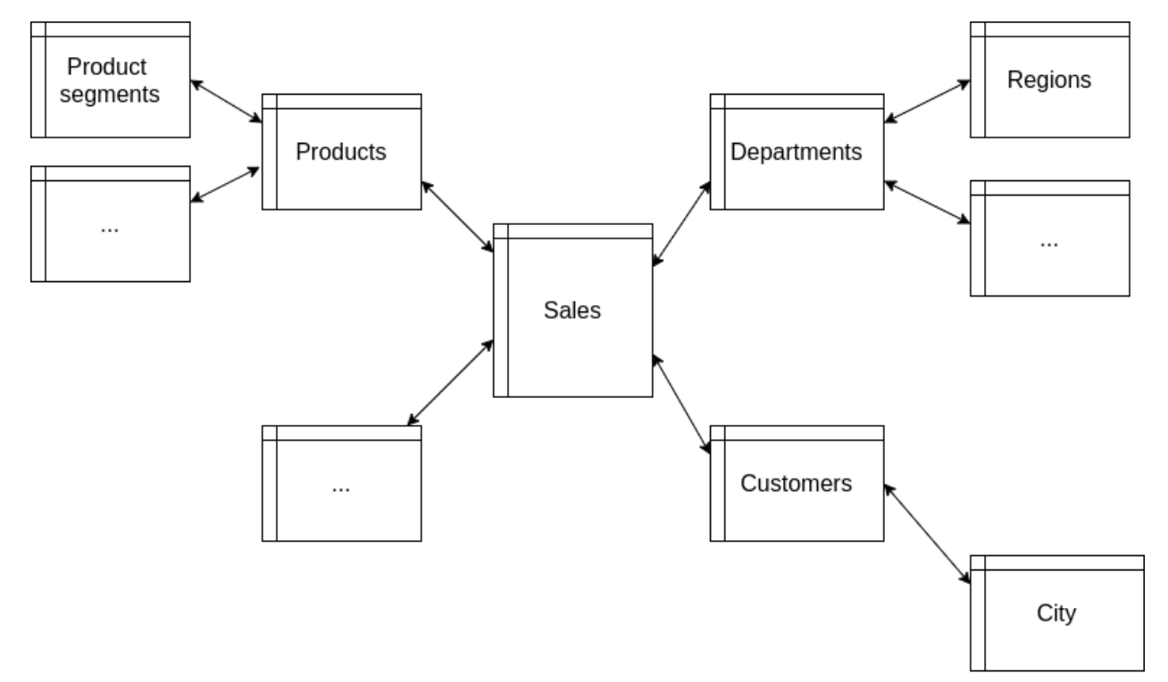
Big Data
CONTEXTUALIZAÇÃO SGBD e SQL
Cenário Atual
Exemplo OLAP
(DW / DM)
SNOW FLAKE

Slide 17
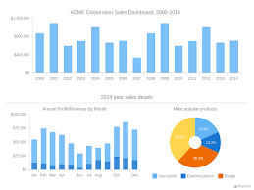
Big Data
CONTEXTUALIZAÇÃO SGBD e SQL
Integração de Dados (Transac e DW)
SGBD – Gerencia o Banco de Dados
DW
TRANSAC
DM
SQL – Manipulação dos Dados no Banco

Slide 18
Big Data
CONTEXTUALIZAÇÃO SGBD e SQL
Ranking de SGBD´s

Slide 19
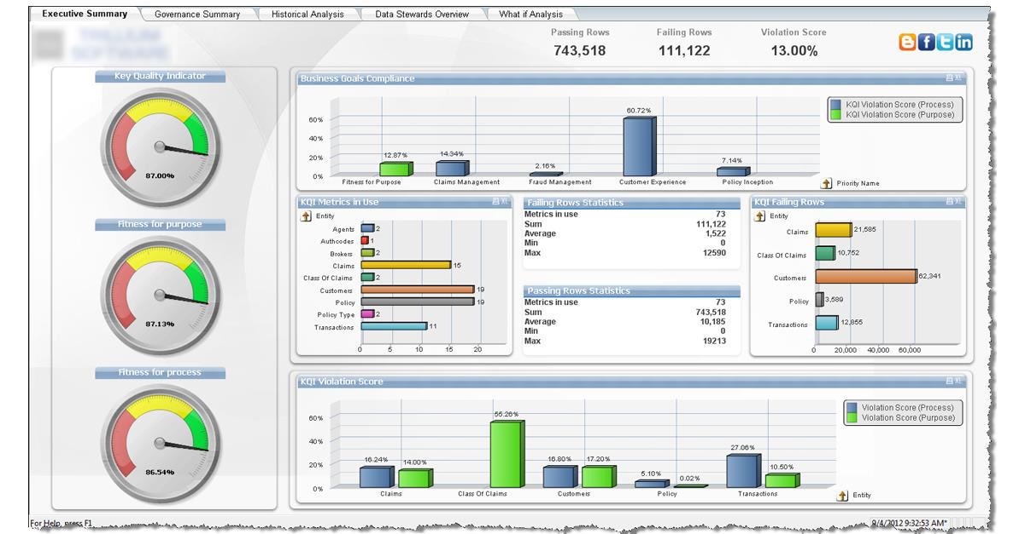
Big Data
CONTEXTUALIZAÇÃO DASHBOARD
Dashboard – Visualização de Dados

Slide 20
Big Data
CONTEXTUALIZAÇÃO DASHBOARD
O que é Business Intelligence ?
O BI (business intelligence) revela insights para a tomada de decisões estratégicas a partir de ferramentas que analisam dados históricos e atuais e apresentam as descobertas em formatos visuais e intuitivos.
Microsoft

Slide 21
Big Data
CONTEXTUALIZAÇÃO DASHBOARD
O que é Business Intelligence ?
Estratégias de Negócios, com o uso de recursos de T.I para tomada de decisão.
Envolve:
Business Skills
Conhecimento de Linguagens de Banco de Dados (SQL)
Construção de Ambiente de Dados, além de Organização e Disponibilização de Dados.

Slide 22
Big Data
CONTEXTUALIZAÇÃO DASHBOARD
DW é BI ?
BI – Estratégia; Conceito
DW – É uma Ferramenta do BI

Slide 23

Big Data
E O BIG DATA?
Como surgiu... E por quê?

Slide 24
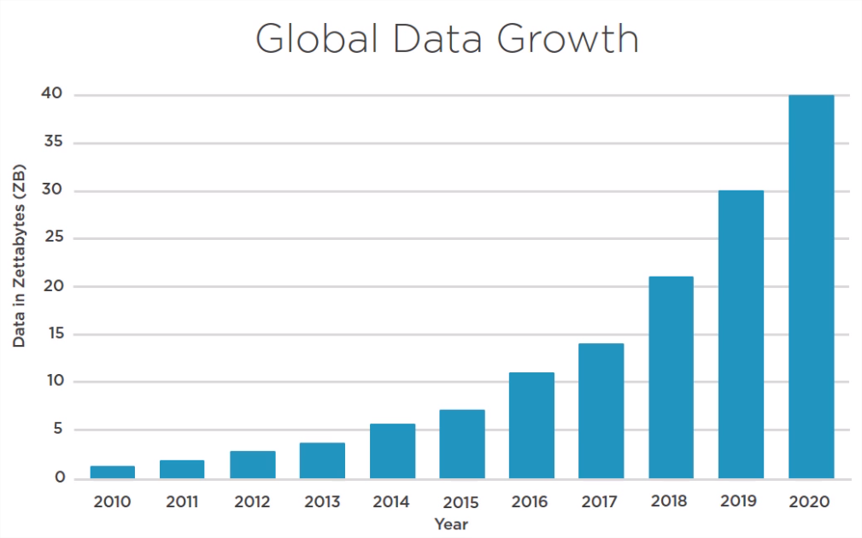
Big Data
CONTEXTUALIZAÇÃO BIG DATA
Big Data - Motivos
1. Internet e seu volume de dados
Fonte: UNECE Statistics wikis

Slide 25

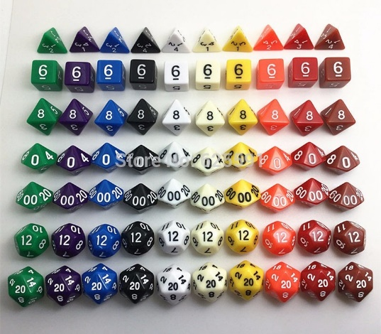

Big Data
CONTEXTUALIZAÇÃO BIG DATA
Big Data - Motivos
2. Variedade de Dados
Fonte: UNECE Statistics wikis

Slide 26
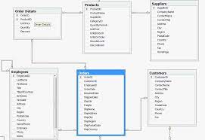
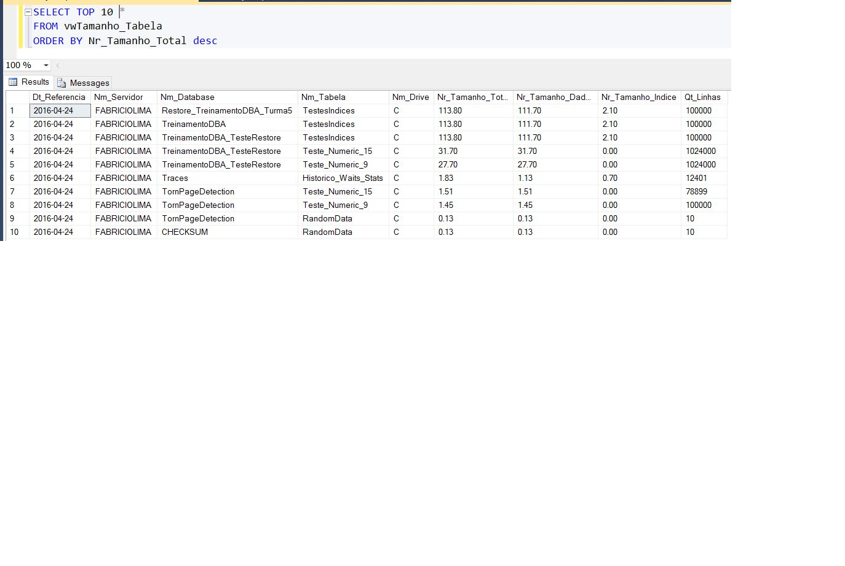
Big Data
CONTEXTUALIZAÇÃO BIG DATA
Big Data - Motivos
Dados Estruturados
Tabela SGBD
Mesma Estrutura
Estrutura Rígida
Banco de dados relacionais
Fonte: UNECE Statistics wikis

Slide 27
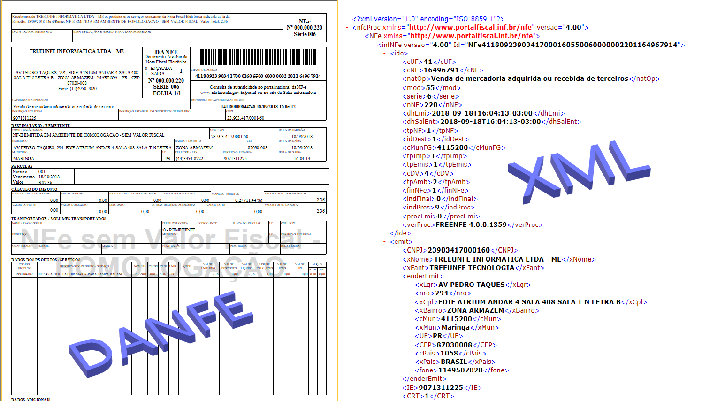
Big Data
CONTEXTUALIZAÇÃO BIG DATA
Big Data - Motivos
Dados Semi Estruturados
Estrutura Heterogênea
Existe uma estrutura representada e de fácil modificação
Fonte: UNECE Statistics wikis

Slide 28

Big Data
CONTEXTUALIZAÇÃO BIG DATA
Big Data - Motivos
Dados Não Estruturados
Maior parte dos dados Existentes
Sem forma definida
Vídeos, Fotos, Documentos,
Post de redes sociais...
Fonte: UNECE Statistics wikis

Slide 29
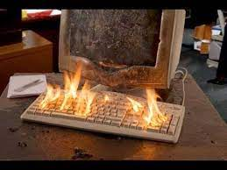
Big Data
CONTEXTUALIZAÇÃO BIG DATA
Big Data - Motivos
3. Poder computacional
Problemas de:
Armazenamento
Processamento
Onde necessita:
Paralelismo
Escalonamento
Dados Batch vs Streaming
Fonte: UNECE Statistics wikis

Slide 30

Big Data
CONTEXTUALIZAÇÃO BIG DATA
Big Data - Motivos
Volume x Variedade x Velocidade
Fonte: InterOpera

Slide 31
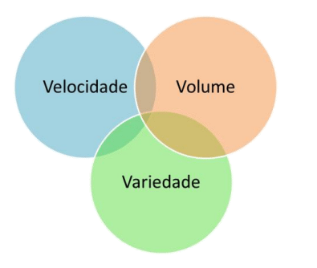
Big Data
CONTEXTUALIZAÇÃO BIG DATA
Big Data - Características
Os V´s do Big Data
Volume
Variedade
Velocidade
Fonte: UNECE Statistics wikis

Slide 32
Big Data
CONTEXTUALIZAÇÃO BIG DATA
Big Data - Características
Variedade
Refere-se ao formato dos dados (Estruturados, Semi Estruturados
ou Não Estruturados).
Os dados estruturados representam apenas 20% do volume,
enquanto que os dados não estruturados representam os outros 80%.
Fonte: UNECE Statistics wikis

Slide 33
Big Data
CONTEXTUALIZAÇÃO BIG DATA
Big Data - Características
Volume
Trata-se do tamanho dos dados que são gerados massivamente.
Armazenar dados na ordem de zetabytes tornou-se um grande desafio
na área da tecnologia.
Fonte: UNECE Statistics wikis

Slide 34
Big Data
CONTEXTUALIZAÇÃO BIG DATA
Big Data - Características
Velocidade
Esta questão está relacionada à velocidade em que os dados são gerados.
As diversas fontes têm levado a um fluxo constante de dados
e a um ritmo que se tornou impossível para os sistemas tradicionais
efetuarem o devido tratamento.
Fonte: UNECE Statistics wikis

Slide 35
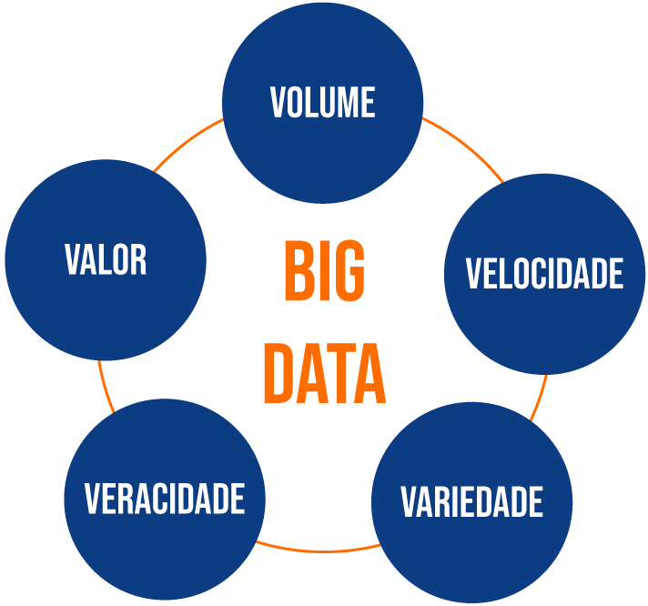
Big Data
CONTEXTUALIZAÇÃO BIG DATA
Big Data - Características
Outros V’s do Big Data
Fonte: UNECE Statistics wikis

Slide 36
Big Data
CONTEXTUALIZAÇÃO BIG DATA
Data Lakes
IBM - Os data lakes são soluções de gerenciamento de dados híbridos de nova geração que podem atender aos grandes desafios de dados e impulsionar novos níveis de análise em tempo real. Seu ambiente altamente escalável suporta volumes de dados extremamente grandes, aceitando dados em seu formato nativo de uma variedade de origens de dados.
Como um complemento de seu data warehouse, eles fornecem o modelo para o machine learning e análises avançadas em tempo real em um ambiente colaborativo.
Fonte: UNECE Statistics wikis

Slide 37
Big Data
CONTEXTUALIZAÇÃO BIG DATA
Data Lakes
AWS - Um data lake é um repositório centralizado que permite armazenar todos os seus dados estruturados e não estruturados em qualquer escala. Você pode armazenar seus dados como estão, sem precisar primeiro estruturá-los e executar diferentes tipos de análise, desde painéis e visualizações até processamento de big data, análise em tempo real e aprendizado de máquina para orientar melhores decisões.
Fonte: UNECE Statistics wikis

Slide 38

Big Data
CONTEXTUALIZAÇÃO BIG DATA
Implementação de um Data Lakes
O projeto Apache™ Hadoop® desenvolve software de código aberto para computação distribuída confiável, escalável.
Fonte: UNECE Statistics wikis

Slide 39
Big Data
CONTEXTUALIZAÇÃO BIG DATA
Implementação de um Data Lakes
O projeto Apache™ Hadoop® desenvolve software de código aberto para computação Simples: Ele foi projetado para escalar de servidores únicos para milhares de máquinas, cada uma oferecendo computação e armazenamento locais. Em vez de depender de hardware para fornecer alta disponibilidade, a própria biblioteca foi projetada para detectar e lidar com falhas na camada de aplicação, fornecendo um serviço altamente disponível em um cluster de computadores, cada um dos quais pode estar propenso a falhas.
Fonte: UNECE Statistics wikis

Slide 40
Big Data
CONTEXTUALIZAÇÃO BIG DATA
Implementação de um Data Lakes - On Premisse
Possui várias funções para gerenciamento de recursos do Cluster, armazenamento e processamento de dados
Fonte: UNECE Statistics wikis

Slide 41

Big Data
CONTEXTUALIZAÇÃO BIG DATA
Implementação de um Data Lakes
Armazenamento no Hadoop
Para armazenamento, possui o HDFS Hadoop Distributed File System (HDFS),
um sistema escalável baseado em Java que armazena dados em diversas
máquinas. É responsável pelo armazenamento distribuído e pela
clusterização de computadores que suportarão a guarda dos dados,
utilizando grandes blocos de memória. Esse sistema gerencia o
disco das máquinas, além de servir para a leitura e a gravação dos dados
Fonte: UNECE Statistics wikis

Slide 42

Big Data
CONTEXTUALIZAÇÃO BIG DATA
Implementação de um Data Lakes
Processamento no Hadoop
Para processamento, o Hadoop MapReduce permite o processamento paralelo
de grandes quantidades de dados. Ele divide um grande fragmento em
partes menores para serem processadas separadamente em diferentes
nós de dados e reúne automaticamente os resultados nos
vários nós para retornar um único resultado.
Fonte: UNECE Statistics wikis

Slide 43
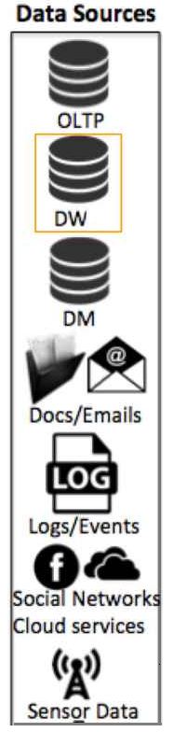
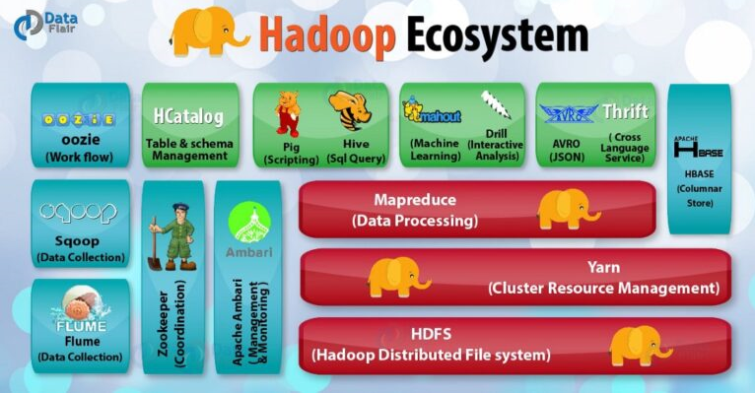
Big Data
CONTEXTUALIZAÇÃO BIG DATA
Ecossistema de um Data Lake com Hadoop

Slide 44



Big Data
CONTEXTUALIZAÇÃO BIG DATA
Data Lakes em Cloud

Slide 45
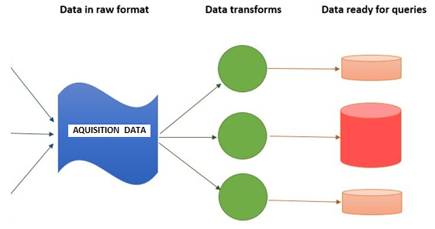
Big Data
CONTEXTUALIZAÇÃO BIG DATA
Arquitetura de um Data Lake (On Premisse ou Cloud)
DATA LAKE

Slide 46

Big Data
CONTEXTUALIZAÇÃO BIG DATA
Questionamento:
Data Lake é sinônimo de Hadoop?

Slide 47
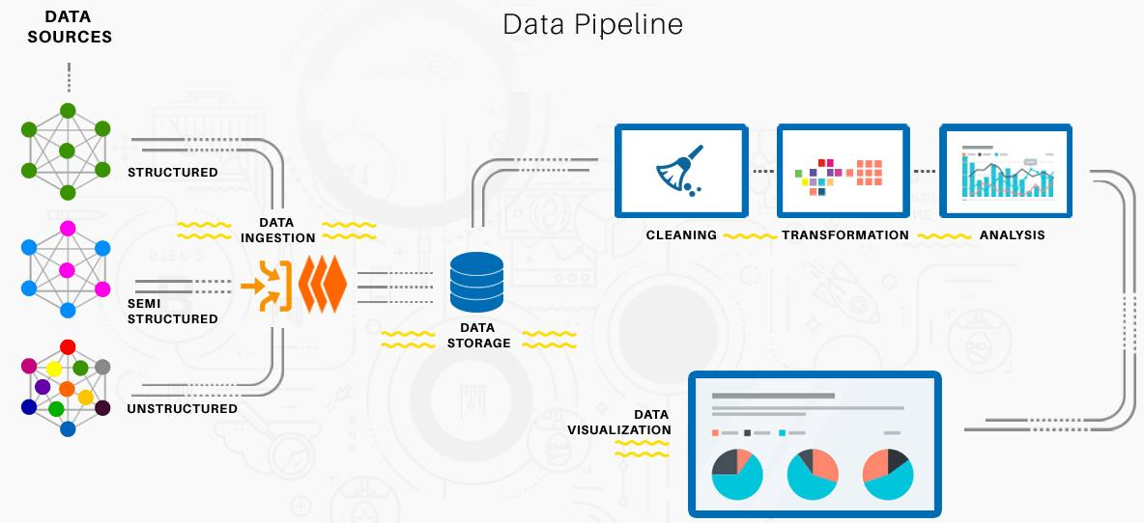
Big Data
CONTEXTUALIZAÇÃO BIG DATA
Pipeline de Dados (On Premisse ou Cloud)

Slide 48
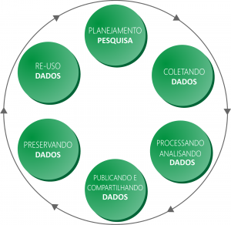
Big Data
CONTEXTUALIZAÇÃO BIG DATA
Ciclo de Vida dos Dados

Slide 49
Big Data
CONTEXTUALIZAÇÃO BIG DATA
Lei Geral de Proteção de Dados - LGPD

Slide 50
Big Data
DICAS E ESTUDOS
FGV
Udemy (SQL, Spark, Linux, Cloud, etc.)
Data Science Academy (Python, Conceitos de Big Data, Power BI grátis; e outros cursos pagos)
https://www.apache.org (Hadoop e seu Ecossistema)
https://spark.apache.org (Documentação completa para Pyspark, Scala, Java, R)
YouTube

Slide 51
Big Data
REFERÊNCIAS
ELMASRI, RAMEZ; NAVATHE, SHAMKANT B.; Sistemas de Banco de Dados - 6a edição.
Cap. 1 e 2.
CODD, E. F.; The Relational Model for Database Management, 1970.
RAMAKRISHNAN, R.; GEHRKE, J.; Database Management Systems, McGraw-Hill, 3 ed.,
2003.
KELLY, K.; New rules for the new economy: 10 radical strategies for a connected world. New York: Viking, 1998.
KOTLER, P.; Marketing para o século XXI: como criar, conquistar e dominar mercados. São Paulo: Futura, 1999.
ANGELONI, M. T. ; REIS, Eduardo S. Business Intelligence como Tecnologia de Suporte
Definição de estratégias para melhoria da qualidade do ensino. In: Encontro da ANPAD, 2006, Salvador. XXX; Encontro Nacional de Pós-Graduação em Administração, 2006, 2006. v.1. p. 16 paginas.
LAUDON, K. C.; LAUDON, J. P. Sistemas de informação gerenciais. 7.ed. São Paulo: Pearson, 2008.

Slide 52
Big Data
REFERÊNCIAS
ROSS, M.; KIMBALL, R.; The Data Warehouse Toolkit - The Definitive Guide to
Dimensional, 1996.
MAYER-SCHONB, V.; CUKIER, K.; Big Data: A Revolution That Will Transform How
We Live, Work, and Think. 2014. ed. [S.l.]: Eamon Dolan/Mariner Books, March 2014.
NATHAN, N.;WARREN, J.; Big Data: Principles and best practices of scalable realtime
data systems. 1. ed. [S.l.]: Manning Publications, May 2015.
SMITH, I.; The Internet of Things 2012: New Horizons. [S.l.]: CASAGRAS2, 2012.
ZIKOPOULOS, P.; EATON, C.; Understanding Big Data: analytics for enterprise
class hadoop and streaming data. [S.l.]: McGraw-Hill Osborne Media, 2011.
PORTER, M. E.; Vantagem Competitiva Editora: Macmillan Readers, 1996.
OLIVEIRA, P. F.; GUERRA, S; MCDONNELL, R.; Ciência de Dados com R - Introdução -
IBPAD, 2018.
BAHGA, A.; MADISETTI, V. Internet of things: a hands-on approach. [S.l.], 2014.

Slide 53
Big Data
REFERÊNCIAS
CASAGRAS, E. F. P. Casagras final report: RFID and the inclusive model for the
internet of things. [S.l.: s.n.], 2009.
DB-Engines - Knowledge Base of Relational and NoSQL Database Management Systems -2019: http://db-engines.com/en/ (acessado em 01/03/2019).
LUHN, H. P.; A Business Intelligence System: IBM Journal - 1958, disponível em
http://altaplana.com/ibm-luhn58-BusinessIntelligence.pdf (acessado em 02/03/2019).

Slide 54

Big Data
BATE PAPO
Profissões
Mercado de Trabalho
Por onde começar?
Formações: Faculdade, MBA / Pós, Certificações
Hard Skills vs Soft Skills
Inteligência Emocional e Senioridade

Slide 55

Big Data
MUITO OBRIGADO
E
PARABÉNS À TODOS!

